Slide 1
곱셈
8~9쪽
5쪽
차시 시작
1
2
3
4
1
/
5

Slide 2
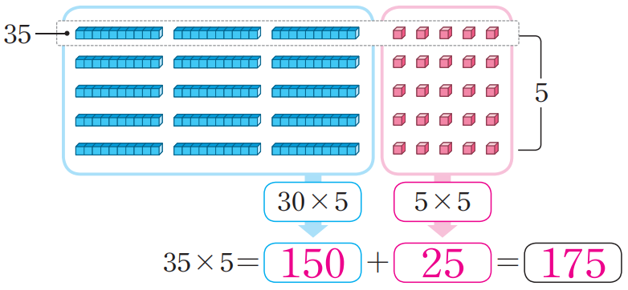
8~9쪽
5쪽
3-1 곱셈
1
수 모형을 보고 안에 알맞은 수를 써넣으세요.
1
35
5
30×5
5×5
35×5=
150
25
175
차시 시작
1
2
3
4
2
/
5

Slide 3
8~9쪽
5쪽
3-1 곱셈
2
계산해 보세요.
2
=93
(2) |  | 2 | 5
 | × |  | 4
(3) |  | 4 | 9
 | × |  | 8
(1) | 31×3
 | 1 | 0 | 0
 | 3 | 9 | 2
차시 시작
1
2
3
4
3
/
5

Slide 4
8~9쪽
5쪽
3-1 곱셈
3
사탕이 한 봉지에 40개씩 들어 있습니다. 2봉지에 들어 있는 사탕은 모두 몇 개인지 구해 보세요.
식
40×2=80 (또는 40×2)
답
80
개
차시 시작
1
2
3
4
4
/
5

Slide 5
8~9쪽
5쪽
3-1 곱셈
4
연필 한 타는 12자루입니다. 연필 9타는 모두 몇 자루인지 구해 보세요.
4
식
12×9=108 (또는 12×9)
답
108
자루
차시 시작
1
2
3
4
5
/
5

